Slide 1


Projeto Demonstrativo para o Gerenciamento Integrado no Setor de Chillers
Benefícios Econômicos de Sistemas de Água Gelada Eficientes
Leonilton Tomaz Cleto
Execução
Implementação
Realização

Slide 2
Análise Comparativa
Simulação x Default
 |  | Simulação - 31 m²/ton | Default - 20m²/ton
Área Climatizada | m² | 36000 | 36000
Qtde Pav |  | 25 | 25
Carga Térmica Total | ton | 1161 | 1800
Carga Térmica/Pav. | ton | 46 | 72
Capacidade Total - CAG | ton | 1600 | 1800
Qtde Chillers |  | 3x 400 ton + 1 Reserva | 3x 600 ton
DOAS |  | Sim | Sim
DOAS + Chiller Dedicado |  | Sim | Não
Chillers em Serie |  | Sim | Não
SP Chillers Normais | ºC | 13.0 / 10.0 | 6.7
SP Chiller DOAS | ºC | 5.0 | 6.7
Condicionadores de Ar |  | Vigas Frias+Fan-Coils | Fan-Coils
Referência - Eficiência |  | ASHRAE 90.1-2013 | ASHRAE 90.1-2013
COP Instalação |  | 5.19 | 3.91
Eficiência | kW/ton | 0.677 | 0.900

Slide 3
Análise Comparativa
Simulação x Default
 |  | Simulação - 31 m²/ton | Default - 20m²/ton
Carga Térmica Total | ton | 1161 | 1800
Custo Instalação HVAC | R$/ton | 10.000,00 | 8.000,00
Custo Instalação HVAC | R$ | 11.610.000,00 | 14.400.000,00
 |  | -2.790.000,00 (19%)
Custo Condicionadores | R$ | 874.000,00 | 900.000,00
Custo Chillers | R$ | 3.070.000,00 (1 Reserva) | 3.450.000,00
Custo Bombas + Torres | R$ | 581.000,00 | 1.440.000,00
Custo Total Equipamentos Principais | R$ | 4.525.000,00 | 5.790.000,00
 |  | -1.265.000,00 (22%)

Slide 4
Análise Comparativa
Simulação x Default
 |  | Simulação - 31 m²/ton | Default - 20m²/ton
Carga Térmica Total | ton | 1161 | 1800
Qtde Chillers |  | 3x 400 ton + 1 Reserva | 3x 600 ton
COP Instalação | kW/kW | 5.19 | 3.91
Eficiência | kW/ton | 0.677 | 0.900
Consumo de Energia Anual Estimado | MWh | 2491 | 3308
Custo Anual - Energia | R$/ano | 1.370.000,00 | 1.820.000,00
Economias | R$/ano | 450.000,00 | ---

Slide 5
Referências Tradicionais vs Novas
Referências Tradicionais
Capacidade Total | 4571 | kW | 1300 | ton
COP | 3.631 | kW/kW | 0.969 | kW/ton
Potência | 1259 | kW
Consumo de Energia Anual Estimado | 2401 | MWh
Novas Referências
Capacidade Total | 4160 | kW | 1183 | ton
COP | 4.250 | kW/kW | 0.828 | kW/ton
Potência | 979 | kW
Consumo de Energia Anual Estimado | 1867 | MWh
Reduções | Demanda 280 kW | Consumo 535 MWh | 22.5%
Economias | R$ 240.000,00/ano

Slide 6
Análise Comparativa
Tradicional x Novas Referências
Carga Térmica Total | ton | 1183 | 1300
Custo Instalação HVAC | R$/ton | 8.000,00 | 8.000,00
Custo Instalação HVAC | R$ | 9.465.000,00 | 10.400.000,00
 |  | -935.000,00 (9%)
Custo Condicionadores | R$ | 710.000,00 | 845.000,00
Custo Chillers | R$ | 2.250.000,00 | 2.500.000,00
Custo Bombas + Torres | R$ | 750.000,00 | 1.000.000,00
Custo Total Equipamentos Principais | R$ | 3.710.000,00 | 4.345.000,00
 |  | -635.000,00 (15%)

Slide 7
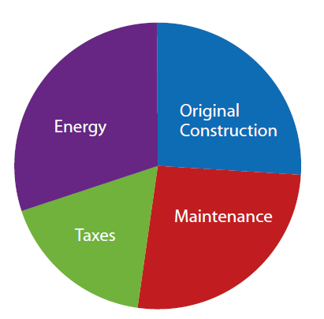
Distribuição de Custo de um Edifício
ao longo da sua Vida Útil
Fonte: Steve Tom, PhD, PE – Ecolibrium – 04/2009

Slide 8
Distribuição de Custo Real de um Edifício
ao longo da sua Vida Útil
Fonte: Steve Tom, PhD, PE – Ecolibrium – 04/2009

Slide 9
Custo por m²/Ano
Energia Elétrica: US$ 25.00
Manutenção: US$ 30.00
Produtividade: US$ 4500.00
2% no Aumento da Produtividade : US$ 90,00

Slide 10
Considerações sobre Custos e Produtividade: Qual o Resultado se busca?
1% a 2% de melhoria na produtividade dos usuários (5-9 min/dia) paga:
os custos totais mensais de energia e manutenção.
em 6 meses os custos totais de um projeto de HVAC bem feito (considerando 2x o custo do projeto “Feijão com Arroz”).
em 1 ano os custos totais da diferença na execução do sistema de HVAC bem feito.
em 3 meses os custos totais da diferença de um sistema de automação completo e otimizado para o HVAC.

Slide 11
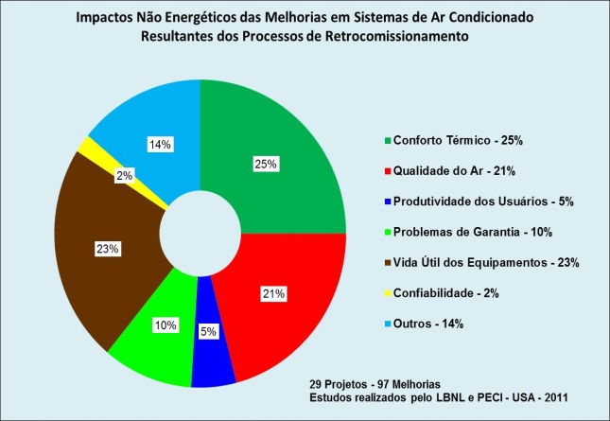
Ar Condicionado não é Eficiência

